Slide 1

Рациональное потребление: быть или не быть… покупке
Седьмой этап Всероссийской просветительской Эстафеты «Мои финансы»

Slide 2
Потребности
РАЗВИТИЕ
реализация целей, саморазвитие
ЭМОЦИОНАЛЬНЫЕ ПОТРЕНОСТИ
красота, гармония, порядок
ТВОРЧЕСКИЕ И ПОЗНАВАТЕЛЬНЫЕ ПОТРЕБНОСТИ
творчество, созидание, познание
Потребление – использование товаров и услуг для удовлетворения потребностей
ПОТРЕБНОСТЬ В УВАЖЕНИИ
автономия, значимость, признание, успех
СОЦИАЛЬНЫЕ ПОТРЕБНОСТИ
любовь, внимание, общение, забота
ПОТРЕБНОСТЬ В БЕЗОПАСНОСТИ
уверенность, стабильность, защищенность
ФИЗИОЛОГИЧЕСКИЕ ПОТРЕБНОСТИ
голод, жажда, сон, продолжение рода

Slide 3
Рациональное потребление
Рациональное потребление выполняет задачу с максимально удовлетворяющим нас результатом и минимальными затратами ресурсов
1
Как сделать наше потребление более рациональным?
2
Что мешает нашей рациональности в вопросах потребления и не только?

Slide 4
Как быть рациональным потребителем
?
Вести бюджет и пересмотреть необязательные расходы
Поставить цель и разработать финансовый план
Покупать только то, что нужно
Покупать качественные вещи, которые прослужат дольше, а не дешёвые, которым быстро понадобится замена
Пользоваться программами лояльности
Следить за подписками на электронные сервисы
Не поддаваться на маркетинговые уловки и эффект толпы

Slide 5
Как перестать покупать лишнее?
Метод 10/10/10
Правило 24 часов
Чек-лист вопросов
Как буду я относиться к покупке через:
10 минут?
10 месяцев?
10 лет?
Перед покупкой не из списка подождите некоторое время и ответьте на вопрос: точно ли нужна эта вещь?
Зачем мне это?
Что будет, если я не куплю?
Есть ли альтернатива дешевле?
Это соответствует моим целям?

Slide 6




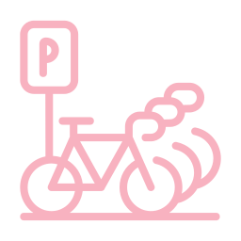
Рациональное потребление = помощь экологии
Сдавать мусор в переработку
Выбирать общественный транспорт, а не личный
Сдавать одежду нуждающимся или в переработку
Отказаться от одноразовых вещей
Брать в аренду, а не покупать

Slide 7



Полная стоимость владения:
что учесть для покупки собаки?
Обязательно регулярно
Обязательно нерегулярно
Питание
Медицина
Гигиена
Воспитание
Домашний быт
Экипировка
Передержка и выгул
Неожиданные раны и болезни
Испорченные вещи
А сколько всего необязательного?..

Slide 8
Мы рациональны?
НЕТ
ДА
Человек подвержен разным когнитивным искажениям, то есть ловушкам мышления, которые способствуют тому, чтобы человек не всегда поступал абсолютно рационально

Slide 9
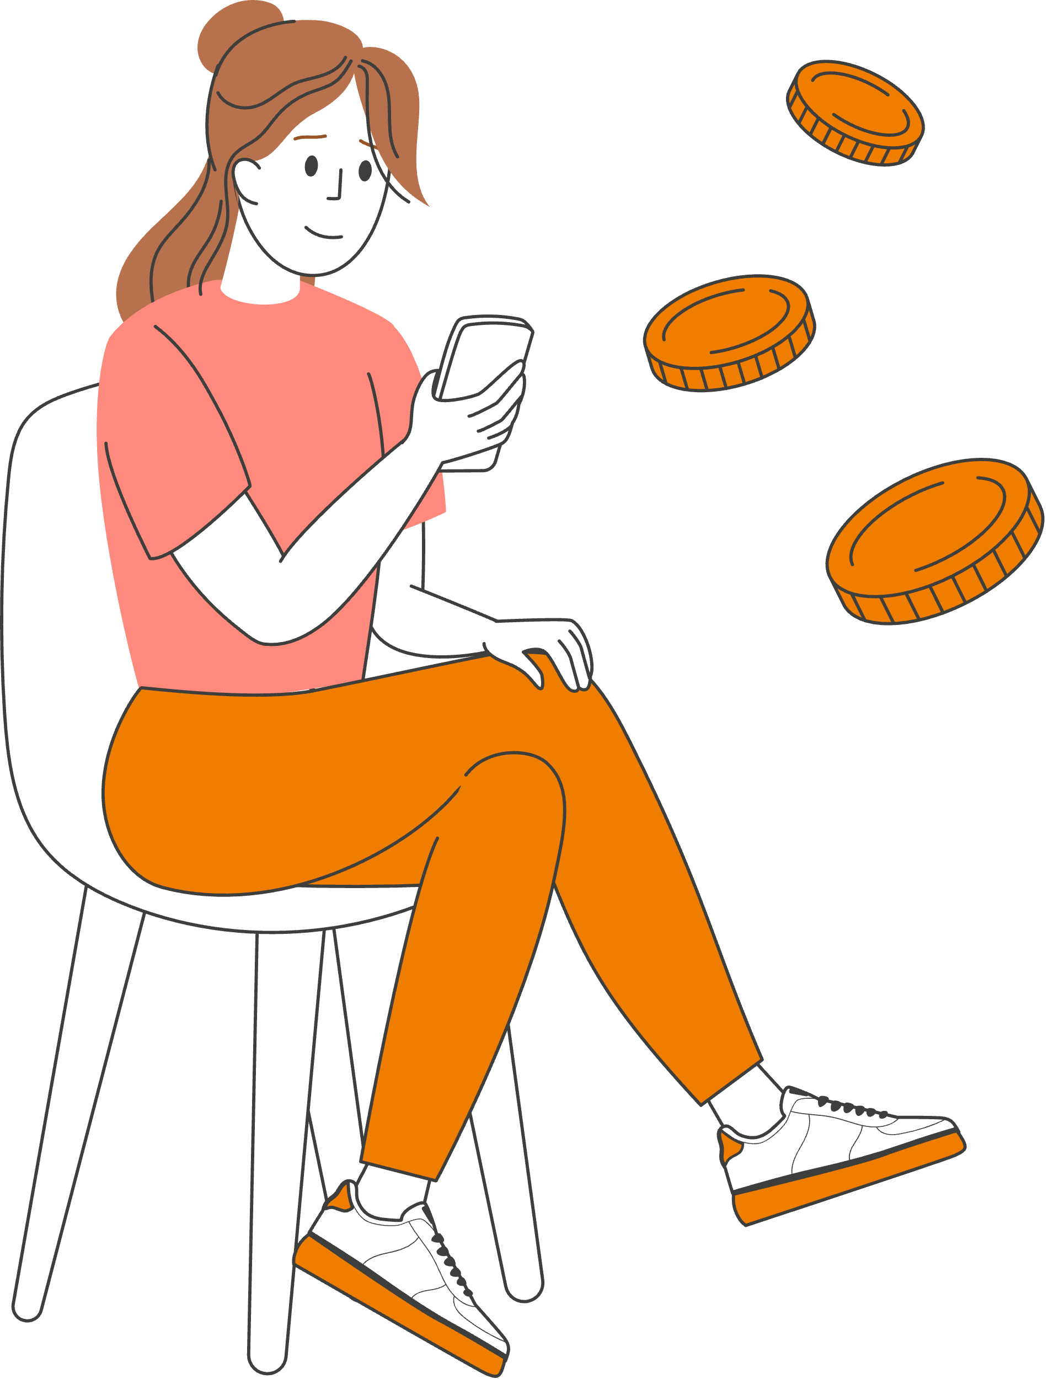
Смещение к настоящему
Смещение к настоящему – поведенческий эффект, при котором текущие доходы/ расходы ценятся выше, чем аналогичные в будущем
Как с этим бороться:
Правило 10/10/10
Буфер невозможности потратить деньги
Живёт одним днём. Считает, что важнее потратить все деньги сегодня. Иначе инфляция «съест» их часть, и она сможет купить меньше её любимых конфет.

Slide 10
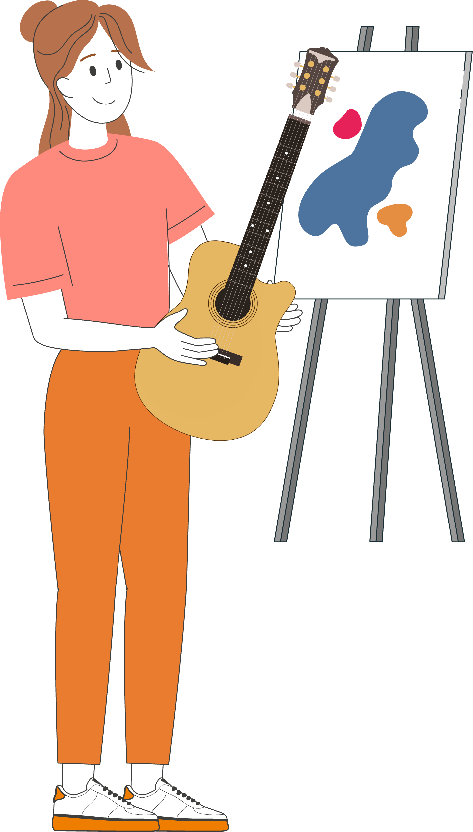
Эффект владения
Эффект владения– поведенческий эффект, описывающий склонность переоценивать стоимость вещей, которыми уже владеем
Как с этим бороться:
Субъективно: что даёт вещь, кроме воспоминаний?
Объективно: сколько стоит аналог на маркет-плейсе вторичной продажи?
Не может расстаться с гитарой, велосипедом и мольбертом, которыми давно уже не пользуется, но продолжает хранить на всякий случай.

Slide 11
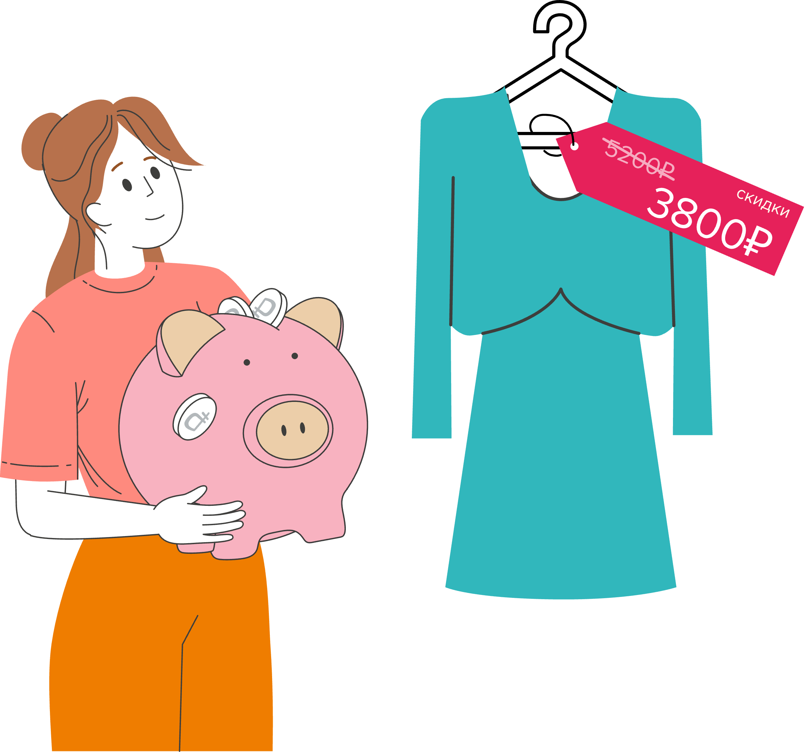
Эффект якорения
Эффект якорения (привязки)– поведенческий эффект, описывающий склонность принятия решения в зависимости от точки отсчёта = «якоря»
Как с этим бороться:
Изучить цены заранее
Поставить своё ограничение
Проверить историю цены
Ответить: купили бы без скидки?
Пытается экономить. Покупает всё, как только видит товар с надписью «скидка».

Slide 12

Демонстративное потребление
Демонстративное потребление – тип поведения, целью которого показать способность позволить себе покупки, не являющиеся предметами первой необходимости, и таким образом продемонстрировать статус
Как с этим бороться:
Найти способ удовлетворения потребностей неценовыми способами
Хочет такую же новую модель смартфона, как и у её одноклассников (хотя старый гаджет всё ещё нормально работает). «Он просто не в тренде!»

Slide 13
Итоги
Рациональное потребление – не про тотальную экономию, а про оптимизацию и эффективность
Главный враг рациональности – импульсивность и поспешность, из-за которых на наши решения влияют когнитивные искажения
Рациональное потребление приносит не только прямую финансовую выгоду, но и помогает экологии
13

Slide 14
Больше полезной информации
можно найти на портале
моифинансы.рф и в его социальных сетях

